Slide 1
eXtreme Programming
Angel Núñez Salazar
Jose Luis Solari
Juan Carlos Romaina

Slide 2
Historia del Desarrollo del Software
Waterfall
XP – v2
IXP
Lean
Kanban
Crystal
RUP
Scrum
Evolutivo Ágil
XP –v1
Primeros Proyectos
Evolutivos
Metodologías Pesadas
1950 - 1960
1960 - 1990
/ Presente
1990 - 1999
/ Presente
2000 - Presente

Slide 3

Evolutivo Tradicional
Los requerimientos se obtienen a medida que el sistema se va implementando.
El diseño pasa a ser parte de la programación.
Es una suerte de «code and fix» lo que degrada rápidamente el software.

Slide 4
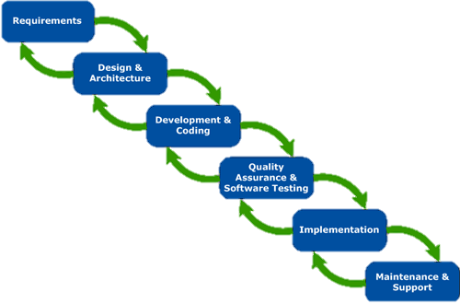
Metodologías Pesadas
Todo lo contrario al evolutivo y con ideas nacidas en otras ramas de la ingeniería.
Analizar todos los problemas y soluciones de forma anticipada.
Waterfall
RUP
SEI/IEE Project Standards and Definitions

Slide 5
¿ Que caracteriza a las metodologías pesadas?
Las metodologías pesadas se caracterizan por ser más exitosas cuando:
Los requerimientos son estables.
La tecnología es conocida y madura.
Todo sucede como se esperaba.
No realizamos nada nuevo o desconocido.
Se ha realizado muchas veces anteriormente.
Los proyectos con estas características son pocos y raros.

Slide 6
¿ Qué es desarrollo de software?
Personas
Inventando, decidiendo, comunicándose
Solucionando un problema que aún no comprenden
(y sigue cambiando)
Creando una solución que aún no comprenden
(y sigue cambiando)
Expresando ideas en un lenguaje que aún no comprenden
(y sigue cambiando)
Tomando decisiones con recursos limitados
y consecuencias económicas

Slide 7
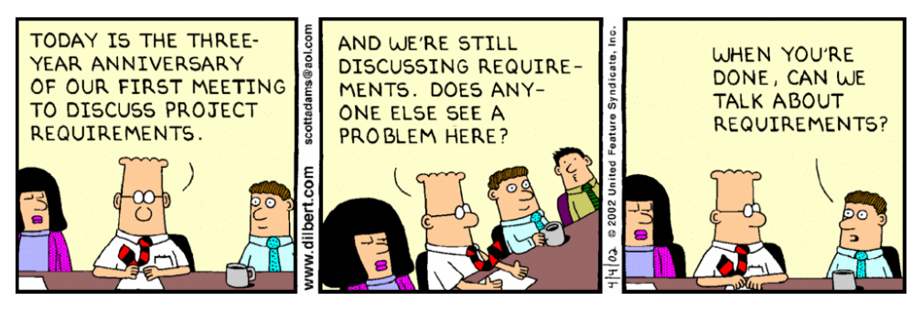
Ágil: una reacción frente a lo ilógico

Slide 8
Ágil fue diseñado para hacer frente a:
Ziv’s law: Las especificaciones nunca podrán ser completamente entendidas.
Humphrey’s law: Los usuarios nunca sabrán lo que quieren hasta después de producción. (Tal vez ni siquiera entonces)
Wegner’s lemma: Un sistema interactivo nunca podrá ser completamente especificado ni tampoco completamente probado.

Slide 9

Mentalidad Equivocada

Slide 10



Paradigma Ágil
Software no puede ser solo ingeniería.
Es un Arte

Slide 11
¿ Qué características se necesita para hacer Arte ?
El desarrollo de software como todo proceso artístico requiere:
Alta comunicación.
Necesidad de innovación.
Apertura al cambio.
Iteraciones cortas.
Repeticiones confiables.

Slide 12
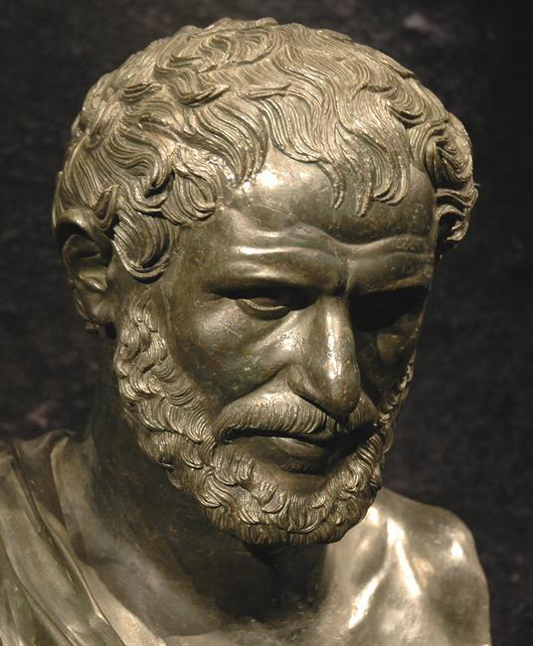
El cambio es una oportunidad
Los procesos ágiles se doblegan ante el cambio como ventaja competitiva para el cliente.
«Lo único constante en el universo es el Cambio»
Heráclito

Slide 13
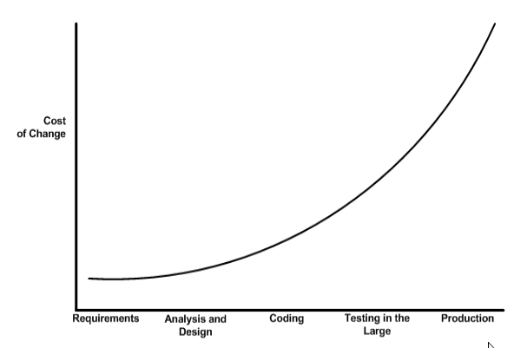
Costo del Cambio

Slide 14
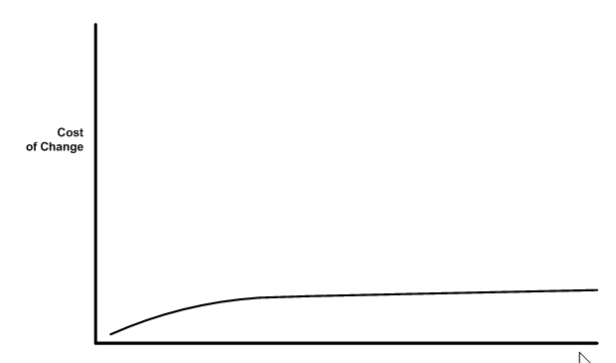
Costo del Cambio Ágil

Slide 15
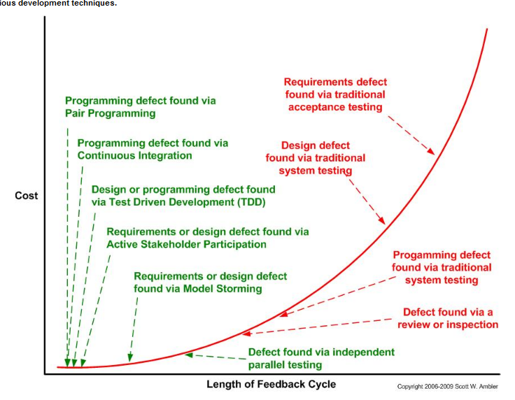
Técnicas ágiles que reducen el costo

Slide 16
El proceso Tradicional

Slide 17
El proceso Tradicional
Tiempo
Plan
Design
¿50 %
Terminado?
Build
Test
Deploy

Slide 18
Una mejor forma de hacer lo mismo
Tiempo
Plan
Plan
Plan
Plan
Design
Design
Design
Design
Build
Build
Build
Build
Test
Test
Test
Test
Deploy
Deploy
Deploy
Deploy
50 % Terminado = 100% Usable

Slide 19
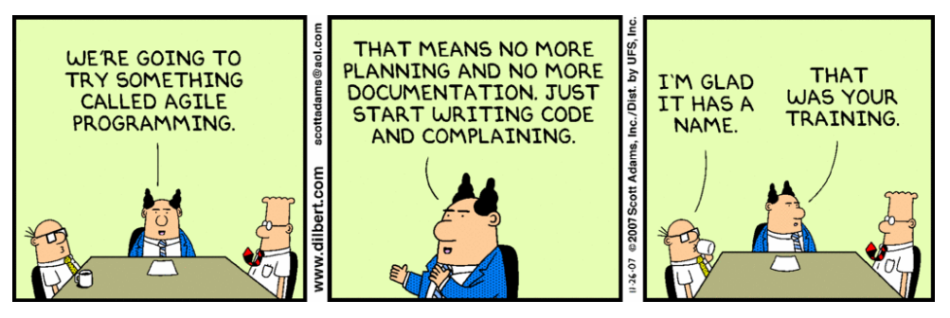
Que no significa Ágil

Slide 20
Que es Ágil
«Our highest priority is to satisfy the customer through early and continuous delivery of valuable software»
Manifiesto Agile

Slide 21
Que es Extreme Programming
Es una filosofía de desarrollo de software basada en valores, principios y prácticas.
Su meta es lograr un software de alta calidad, ha bajos costos, pocos defectos y que otorgue al cliente un alto valor de la manera más rápida posible.

Slide 22
Extreme Programming
¿ Porqué es Extrema ?
¿ Porqué es Ligera ?
¿ Porqué NO es una Metodología ?
¿ Porqué SI es una Metodología ?

Slide 23
Valores Principios y Prácticas
Prácticas: Acciones objetivos y Claros. Metáfora: plantar, regar, podar.
Valores: Criterio con el cuál juzgamos las cosas. Dan sentido a las prácticas. Metáfora: visión general del jardín.
Principios: Guías específicas para cada dominio.
Metáfora: principio de acompañamiento de las plantas.

Slide 24

XP Values 1.- Simplicity

Slide 25

XP Values 2.- Communication

Slide 26
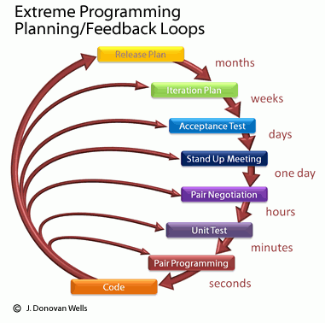
XP Values 3.- Feedback

Slide 27
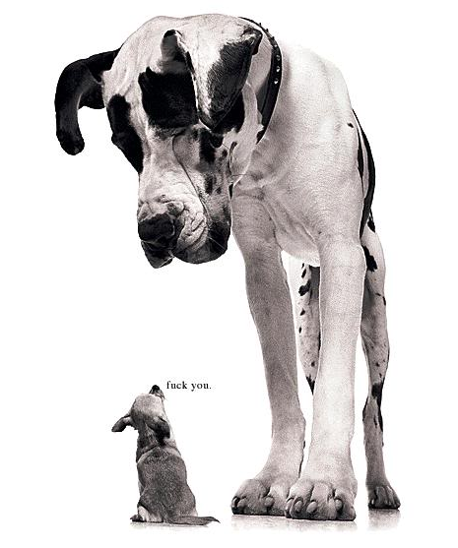
XP Values 4.- Courage

Slide 28
Roles en un equipo XP
XP Team
XP Couch
XP Tracker
XP Customer

Slide 29
Roles en un equipo XP
XP Team
Equipo auto-organizado y multi-disciplinario
Todo el equipo: Analistas, Arquitectos, Diseñadores, Programadores, Testers…..
XP Client
Escribe los requerimientos y las pruebas de aceptación para validar su implementación.
Prioriza las funcionalidades por valor de negocio y decide cuales se implementarán en cada iteración.

Slide 30
Roles en un equipo XP
XP Couch
Líder servicial que ayuda al resto del equipo a realizar un trabajo aún mejor.
Provee guía al equipo sobre el proceso y prácticas de XP.
Ser un socio técnico y ayudar al equipo en sus destrezas (Testing, Refactoring).
XP Tracker
Encargado de medir el avance y proporcionar retroalimentación al equipo XP.
Evalúa si los objetivos son alcanzables con las restricciones de tiempo y recursos

Slide 31
Típico Proyecto XP
Proyecto
1 Año
Releases
3 Meses
Iteraciones
2 Semanas
Dias
1 Días
Tasks
2 Horas
Test - Code - Refactor
15 Minutos

Slide 32
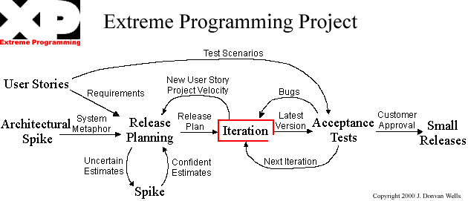
Procesos XP
Proyecto

Slide 33
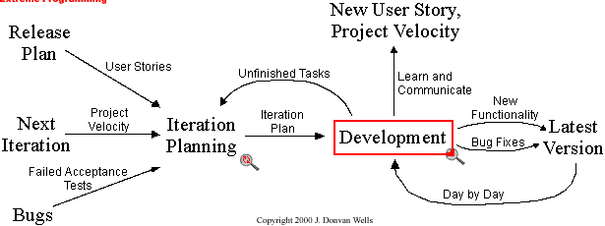
Procesos XP
Iteración

Slide 34
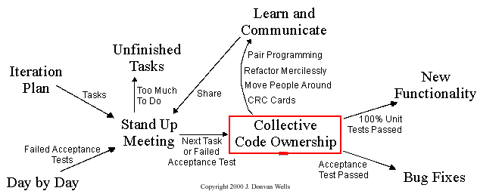
Procesos XP
Desarrollo Diario

Slide 35
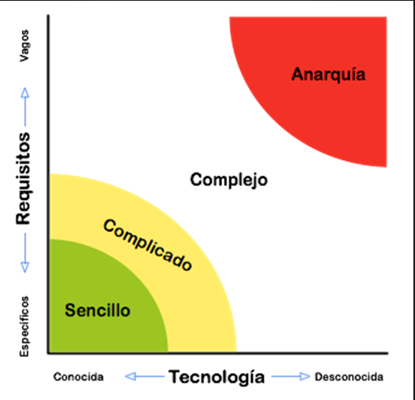
¿ Cuando se debería usar una metodología Ágil?
Más útiles en entornos complicados y complejos

Slide 36
Prácticas XP
Planificación
Small Releases
Diseño
Incremental Design
Refactoring
Programación
Pair Programming
Continuous Integration
Planning Game
User Stories
Test Driven Development
Testing
Aceptance Tests
Equipo
Collective Code
Informative Workspace
Coding Standards

Slide 37
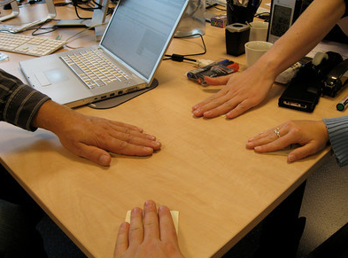
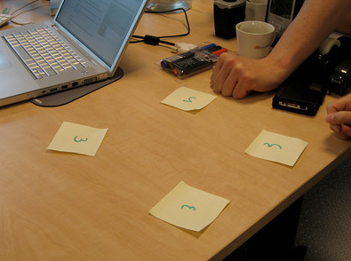
Planificación: Planning Game
Proceso principal de planeamiento. Dos fases principales:
Release Planning
Exploration Phase
Commitment Phase
Steering Phase
Iteration Planning
Exploration Phase
Commitment Phase
Steering Phase

Slide 38
Release Planning: Exploration Phase
Fase de Exploración
Proceso iterativo para recolectar requerimientos y estimar el impacto de cada uno en el trabajo.
Escribir una Historia (Write a Story) : Definir una requerimiento escribiendo un User Story.
Estima una Historia (Estimate a Story): ¿Cuánto puede demorar el desarrollo del trabajo descrito en el User Story?
Divide una Historia (Split a Story): Si no se puede estimar un User Story, se debe dividir y escribir nuevamente.

Slide 39
Release Planning: Commitment PhaSe
Determinación de costos, beneficios e impacto en cronograma:
Sort by Value: Se ordenan los User Stories por su valor en el negocio.
Sort by Risk: Se ordenan por riesgo.
Set Velocity: Se determina a qué velocidad o ritmo se puede desarrollar el proyecto.
Choose scope: User stories a ser terminados para el siguiente releases son escogidos. Se determina una fecha.

Slide 40
Release Planning: Steering Phase
Etapa para realizar cambios y/o ajustes.

Slide 41
Iteration Planning: Exploration Phase
Creación de tareas y estimación de la duración:
Llevar los requerimientos a tareas.
Combinar/dividir Tareas.
Estimar Tarea.

Slide 42
Iteration Planning: Commitment Phase
Asignación de tareas
Programador acepta la tarea.
Programador estima la tarea.
«Load Factor»
Balancear tareas y factor de carga.

Slide 43
Iteration Planning: Steering Phase
Obtener una tarjeta de tarea.
Encuentra un compañero
Diseña la tarea.
Definir unidad de testeo.
Codificar.
Correr pruebas.
Refactor.
Pruebas Funcionales.

Slide 44
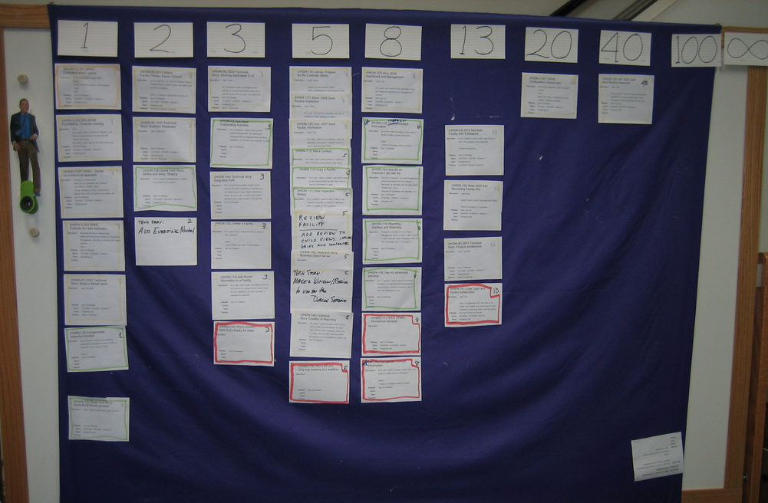
User Story

Slide 45
User Story: Plantillas
Generalmente:
Como [rol], quiero [objetivo/deseo] para que [beneficios]
Versión Corta:
Como [rol], quiero [objetivo/deseo]

Slide 46
User Story: Ejemplos
As a customer representative, I want to search for my customers by their first and last name.
As a non-administrative user, I want to modify my own schedules but not the schedules of other users.
Como representante de clientes, quiero buscar a mis clientes por nombre y apellido
Como usuario no administrativo, quiero modificar mis cronogramas, pero no los de otros usuarios.
Abriendo la Aplicación: La aplicación comienza mostrando el último documento que estaba trabajando el usuario.

Slide 47
User Story: Ejemplo
The consultant will enter expenses on an expense form. The consultant will enter items on the form like expense type, description, amount, and any comments regarding the expense. At any time the consultant can do any of the below options.
Once this is completed the consultant will “Submit”. If the expense is under fifty (<50), the expense will go directly to the system for processes.
(2) In the event the consultant has not finished entering the expense, the consultant may want to “Save for later”. This instance should then be displayed on a list (queue) for consultant with the status of “Incomplete”.
(3) In the event the consultant decides to clear the data and close the form the consultant will “Cancel and exit”. This instance will not be saved anywhere.

Slide 48
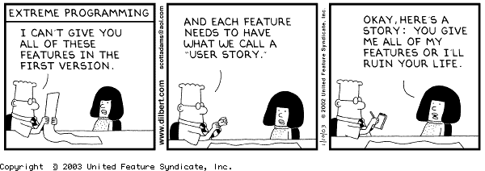
User Story: Resistencia

Slide 49
Small Releases
Ayudan a que el cliente gane confianza en el progreso del proyecto.

Slide 50
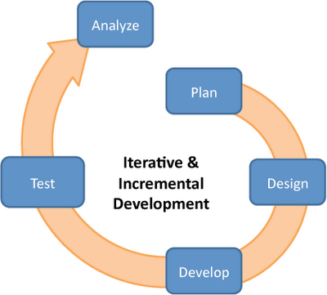
Diseño: Incremental Design

Slide 51
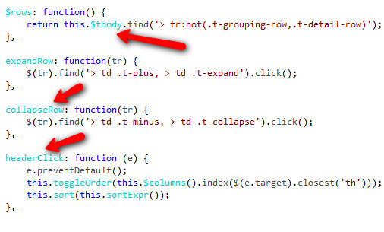
Code Refactoring

Slide 52
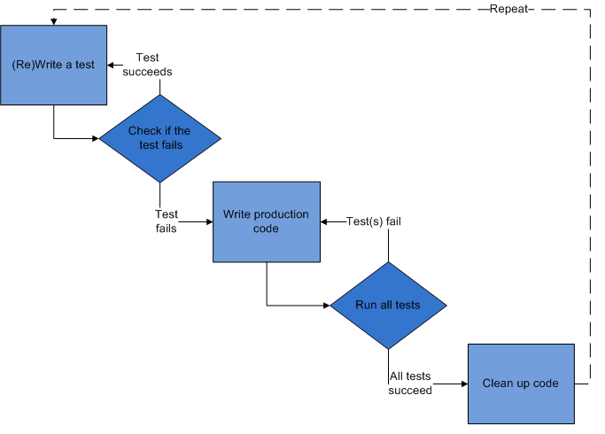
Test Driven Development

